Slide 1
Знаки препинания при однородных членах предложения.
В нашем классе есть парты, стулья, столы, шкафчики.
На площадке играли и смеялись дети.

Slide 2
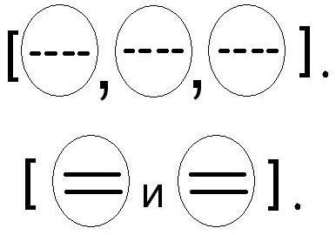
Такими должны быть наши схемы.

Slide 3
Читаем и расставляем знаки препинания.
Коза и барашек.
Подошла коза к барашку отняла коза ромашку потянула стебелёк разорвала поперёк.

Slide 4
Переписываем правильно в тетрадь. Составляем схему.
Коза и барашек.
Подошла коза к барашку, отняла коза ромашку, потянула стебелёк, разорвала поперёк.

Slide 5
Страница 104, упражнение 2.

Slide 6
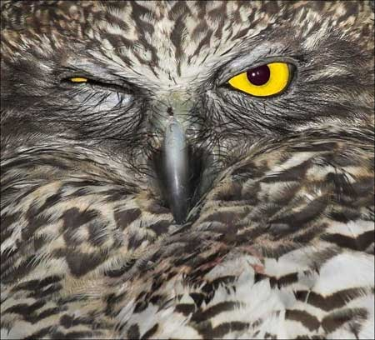
Мне кажется, что пришло время для интересных и познавательных фотографий!

Slide 7
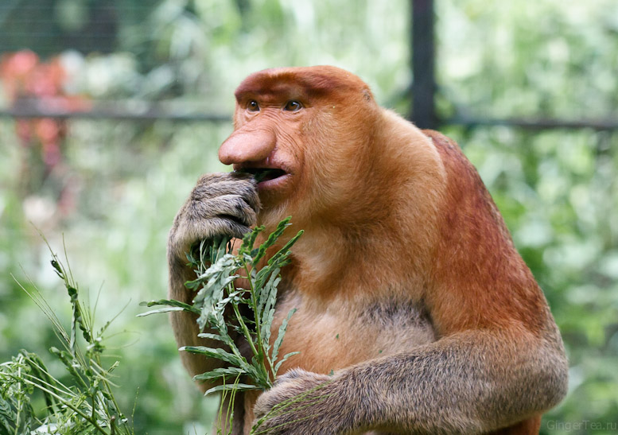
Носач или кахау – обезьяна семейства мартышковых.

Slide 8
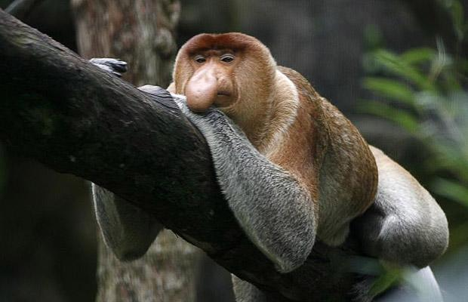
Такой шикарный и крупный нос есть только у самцов!

